Slide 1

电务
检修基地管理系统
检修基地高效数据录入作业跟踪及智能化数据信息管理平台
锐恩威（北京）技术有限公司

Slide 2
1
系统目标
目录
2
系统功能
CONTENTS
3
系统优势与价值
4
总结

Slide 3
01
第一部分
系统目标
PART 01

Slide 4
检修基地作业与管理中的困扰
设备检修数据录入繁杂
检修作业过程不能全程跟踪
设备出入库、检修、盘查等环节数据录入完全依靠人工，录入工作重复繁琐且容易出错
繁
缺
现行管理方式设备入库后测试、维修、验收、抽检的过程难以跟踪，容易出现管理空挡
难
粗
统计查询困难工作计划难做
基地设备管理不精细
设备数据收集未完全信息化，难以查询和统计设备状态，检修工作计划难以准确预测
电务部、电务段、检修车间不能迅速直观查询到所有设备库存数量、检修状态、上道位置等相关信息

Slide 5
提高检修作业安全生产水平，推升设备运维管理质量
工单
跟踪
库存
预警
精细
管理
安全
高效
智能
分析
周期修
提醒
统计

Slide 6
02
第二部分
系统功能
PART 02

Slide 7


设备电子标签化数据高效读取录入
检修车间大量工作涉及设备的数据录入和读取，重复繁杂的数据录入读取容易导致工作人员数据采集失误，影响检修基地安全生产。同时低效率大量数据人工输入给工作人员造成强大的负担。
设备电子标签化RFID和二维码的应用能带来：
1.有效提高数据处理效率
2.保障数据读取录入的准确率
3.提高基地管理信息化
RFID电子标签
二维码

Slide 8
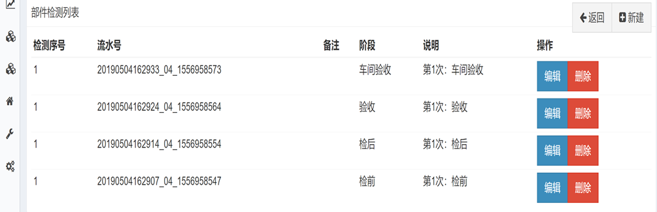
检修工单全程跟踪
修前检
检修过程中每个环节，部件和整件修前检、修后检、工长验收、车间抽查等环节系统都建立工单记录检测数据，全程跟踪监测。
数据
记录
修后检
全程
跟踪
车间
抽查
工长
验收

Slide 9
设备检修数据自动录入
系统预留检测台数据传输接口，检测台数据自动上传到系统检测单，数据高效录入并智能判断设备检修状态，提高工作效率，推进检修车间智能化建设

Slide 10
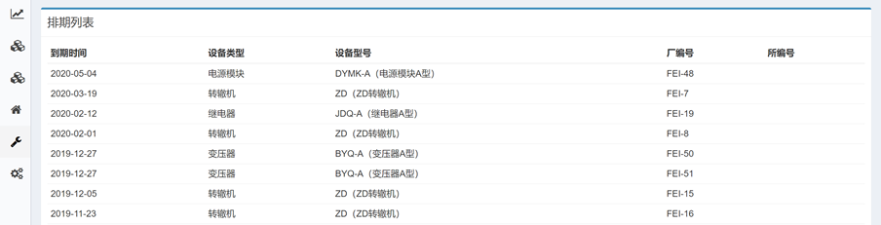
设备周期修自动提醒
星期一
星期二
星期三
星期四

Slide 11
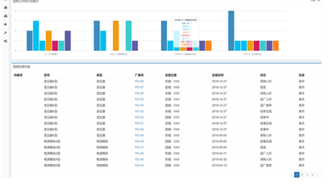
统计报表自动生成
01
整件、部件查询统计
02
检修工单查询统计
03
库存管理查询统计
04
检修工作计划查询统计

Slide 12
系统功能全面助力基地建设
高效采集
便捷查询
作业跟踪
统计分析
分层管理
分布储存
库存预警
自动提醒
移动管理
作业提醒

Slide 13
03
第三部分
系统优势与价值
PART 03

Slide 14


系统的优势和价值
提质增效
快捷
精细
自动化
辅助
决策
预警
安全

Slide 15
便捷全面深入的数据查询统计分析
7
6
5
4
3
2
1
0
JH
KL
OP
TG
HG
OP
IT
KJ
UH
PO
MN
KR
OL
HG
AD
FT
VB
VM
结合大数据战略，具备数据挖掘潜力
高效收集检修过程中产生的结构化和非结构化数据，重组数据帮助系统提供设备检修状态分析，设备检修工作量预测，设备整件、部件库存预警，设备质量评估，为检修基地安全生产提供智能辅助。

Slide 16
设备履历赋码全生命周期管理
履历赋码全生命周期管理（预留BIM接口）
系统为设备提供电子标签赋码，部件和整件从采购、检修入所、上道安装、周期修、送检、报废等过程中每个环节系统都建立工单记录检测数据，全程跟踪监测，为每个设备建立完整履历，做到设备全生命周期管理。为设备后期运维、检修、供应商质量管控提供支持。
生命周期

Slide 17
精细化管理提质增效
库存预警
工单跟踪
台账可视化
管理延伸
管理库存余量，对库存不足自动预警
检修过程中每个环节都建立工单检测数据，全程跟踪监测
按设备部署位置编制台账，并提供可视化界面
决策层-管理层-执行层架构设计，适应分级管理、深层管理
库存
工单
台账
管理
请替换文字内容，添加相关标题，修改文字内容，也可以直接复制你的内容到此。请替换文字内容，添加相关标题，修改文字内容，也可以直接复制你的内容到此。请替换文字内容，添加相关标题，修改文字内容，也可以直接复制你的内容到此。请替换文字内容，添加相关标题，修改文字内容，也可以直接复制你的内容到此。请替换文字内容，添加相关标题，修改文字内容，也可以直接复制你的内容到此。请替换文字内容，添加相关标题，修改文字内容，也可以直接复制你的内容到此。请替换文字内容，添加相关标题，修改文字内容，也可以直接复制你的内容到此。请替换文字内容，添加相关标题，修改文字内容，也可以直接复制你的内容到此。请替换文字内容，添加相关标题，修改文字内容，也可以直接复制你的内容到此。请替换文字内容，添加相关标题，修改文字内容，也可以直接复制你的内容到此。请替换文字内容，添加相关标题，修改文字内容，也可以直接复制你的内容到此。请替换文字内容，添加相关标题，修改文字内容，也可以直接复制你的内容到此。

Slide 18

订制化人机交互界面易学易用
深度定制 交互友好
系统研发以检修基地作业和管理需求为根本，面向作业内容设置业务模块和功能流程，贴近生产实际，操作人员易学易用，利于高效准确执行检修任务。同时深度整合系统数据，为安全生产和管理决策提供支持。

Slide 19
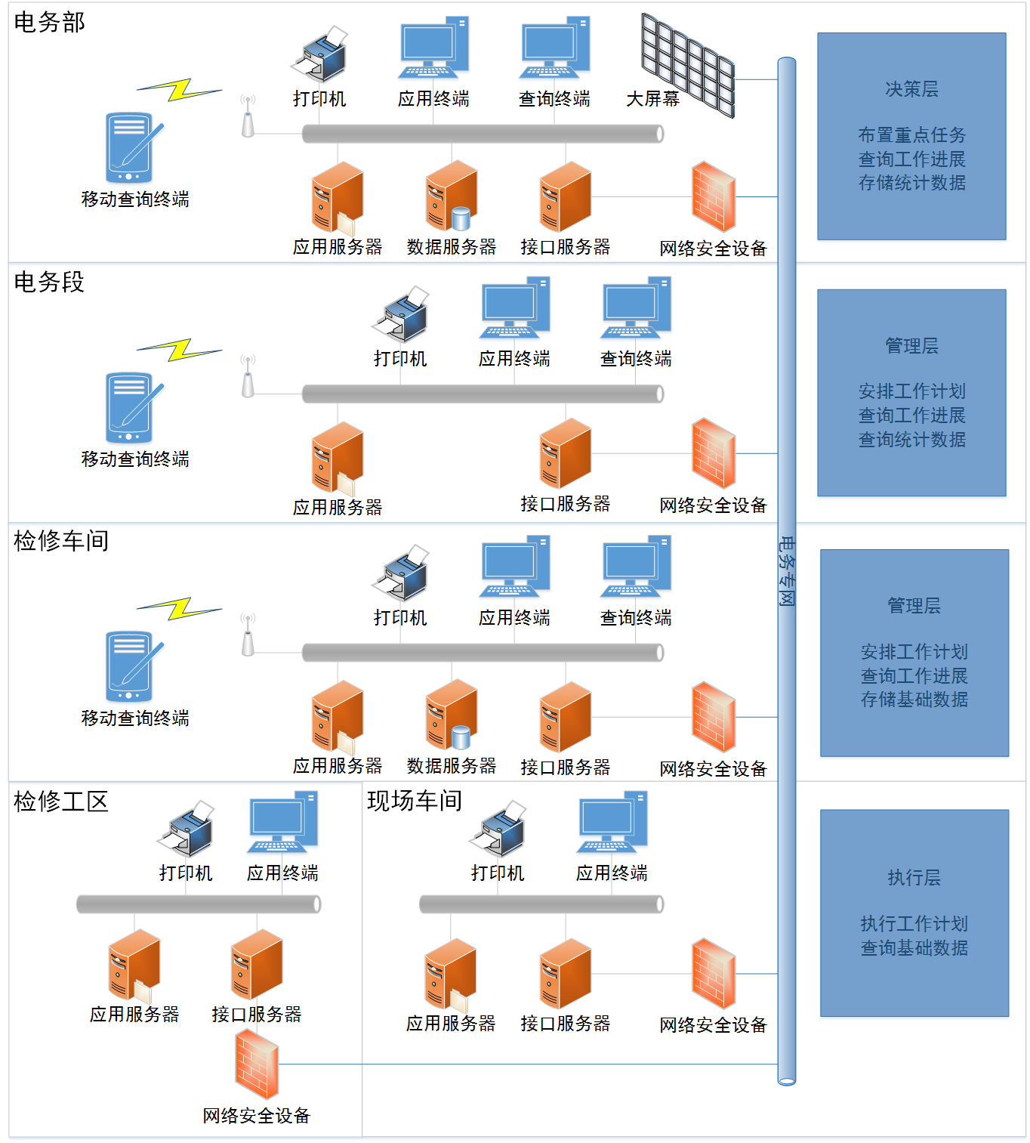
系统结构与‘广铁集团电务安全监控技术体系’贴合
响应上层设计、适应发展要求
数据安全、维护便捷
系统数据按部、段、所（车间）分布式储存，实现便捷统一查询同时保障数据安全
系统具备自监测自诊断能力，易于维护
系统设备集中-分布式部署，便于设备管理，便于拓展升级

Slide 20
电务云大数据平台接入
电务云 大数据组成部分
系统可接入电务云大数据平台，为平台提供结构化数据，推动电务运维质量与效率双提升。

Slide 21
04
第四部分
总结
PART 04

Slide 22
总结
分析
自动
查询
01
提醒
数据录入读取准确高效
辅助
精细
安全
履历
便捷
预警
02
智能
操作简单方便
统计
高效
03
系统安全自动智能

Slide 23
谢谢您的观看！
刘伟
TEL：13810931289
地址：北京市丰台区中核路1号赛欧科园3号楼1单元602室

